Slide 1
Eletricidade e Magnetismo I
Disciplina 4300270
Maria Cecília Salvadori
mcsalvadori@if.usp.br

Slide 2
Programa
(Jupiterweb)
1. Apresentação do curso - Histórico - Evidências experimentais da existência de cargas na matéria neutra e de sua quantização.
2. Materiais isolantes e condutores- Eletrização por atrito e indução
3. Lei de Coulumb - Campo elétrico.
4. Lei de Gauss
5. Energia potencial elétrica e diferença de potencial- Superfícies Equipotenciais
6. Corrente elétrica – modelo microscópico – resistência. Discussão qualitativa sobre esquema de bandas, para condutores, isolantes e semicondutores .
7. Campo magnético - imãs permanentes e campo magnético da Terra. Discussão qualitativa sobre momento de dipolo magnético atômico.
8. Fluxo do campo magnético e Lei de Gauss para o campo magnético

Slide 3
9. Campo magnético produzido por correntes - Força entre fios c/ correntes.
10. Força magnética sobre uma carga em movimento, discussão de razão carga/massa (e/m), experimentos de J.J. Thonson (raios catódicos) e experimento de Millikan – Espectromêtro de massa.
11. Relação entre eletricidade e magnetismo – Lei de Biot-Savart - Lei de Ampère
12. Indução elétrica- experimento de Faraday - Lei de Lenz- Indutância e indutância mútua
13. Solenóides - Energia magnética.
14. Síntese do Eletromagnetismo – Equações de Maxwell

Slide 4
Bibliografia
Física vol 2- P. A. Tipler, Gene Mosca, LTC
6ª edição
Outros livros
Física, Eletricidade Magnetismo e Ótica, R.A. Serway, 3a. edição, LTC(1996).
Eletromagnetismo, Alaor Chaves – LTC
Fundamentos de Física – vol. 3, David Halliday, Robert Resnick, Jearl Walker 4a. edição.
The Feynman Lectures on Physics, R. Feynman and R. Leighton

Slide 5
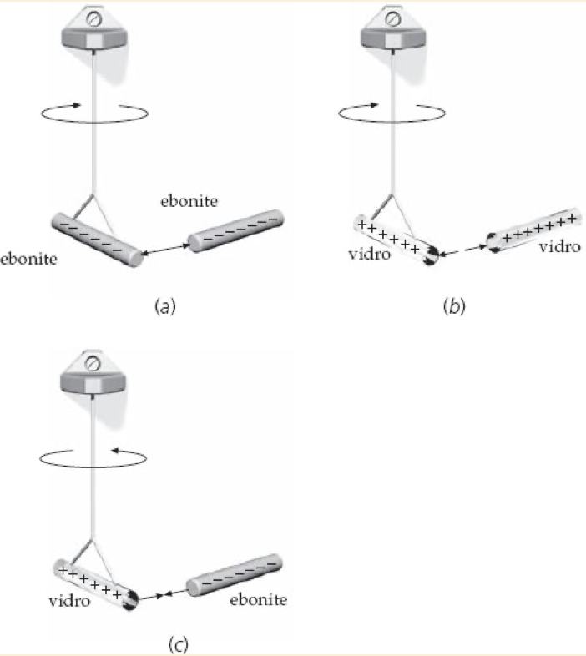
Capítulo 21 do Tipler (6ª edição)
﻿Distribuições Discretas de Cargas
21-1 Carga elétrica
(a) Bastão de ebonite (borracha vulcanizada) atritado com pelica.
(b) Bastão de vidro atritado com tecido de seda.
﻿Benjamin Franklin propôs um modelo para explicar estas observações, de acordo com o qual cada objeto possui uma quantidade normal de eletricidade que pode ser transferida de um objeto para outro quando ambos estejam em contato íntimo. Assim, um dos objetos teria um excesso de cargas e o outro objeto teria uma deficiência de cargas.

Slide 6
Quantização da carga
- A matéria é constituída por átomos que são eletricamente neutros.
- Cada átomo tem um núcleo que é constituído por prótons (positivos ) e nêutrons (neutros).
- O número de prótons que um átomo tem é o número atômico Z daquele elemento.
- Em torno do núcleo há um número Z de elétrons carregados negativamente, deixando o átomo com carga resultante nula.
- A carga do próton e do elétron são exatamente iguais em magnitude e é uma propriedade intrínseca da partícula.
- Essa carga e é chamada de unidade fundamental de carga elétrica.
- Todas as cargas observáveis ocorrem em quantidades que são múltiplos inteiros da unidade fundamental de carga elétrica, ou seja, a carga elétrica é quantizada.
- Qualquer carga Q observável na natureza pode ser escrita como Q = ± Ne , onde N é um inteiro.
- Para objetos comuns, entretanto, N é geralmente muito grande e a carga parece ser contínua.

Slide 7
Conservação de carga
- Quando objetos são atritados entre si, um fica com excesso de elétrons e o outro fica com falta de elétrons.
- A carga resultante dos dois objetos permanece constante; isto é, a carga elétrica é conservada.
- A lei da conservação da carga elétrica é uma das leis fundamentais da natureza.
- A unidade de carga elétrica no SI é o coulomb, o qual é definido em termos da unidade de corrente elétrica, o ampère (A).
- O coulomb (C) é a quantidade de carga que flui através da seção transversal de um fio em um segundo quando a corrente no fio é um ampère.
- A unidade fundamental de carga elétrica e é dad por

Slide 8
21-2 Condutor e isolante
Em muitos materiais, como o cobre e outros metais, alguns dos elétrons são livres para se moverem por todo o material. Tais materiais são chamados de condutores.
Em outros materiais, como a madeira e o vidro, todos os elétrons são ligados aos átomos do material e nenhum pode se mover livremente. Estes materiais são chamados de isolantes.

Slide 9
Condutor
Em um único átomo de cobre, 29 elétrons estão ligados ao núcleo por atração eletrostática entre os elétrons e o núcleo.
Os elétrons mais externos são mais fracamente ligados ao núcleo que os elétrons mais internos.
Quando um grande número de átomos de cobre é combinado para formar um bloco de cobre metálico,
a intensidade das atrações dos elétrons ao núcleo de um átomo é reduzida devido às interações com os elétrons e núcleos dos átomos da vizinhança.
Um ou mais elétrons em cada átomo não permanece mais ligado ao átomo e torna-se livre para se mover por todo o bloco de metal.

Slide 10
Condutor
O número destes elétrons livres depende no metal em particular, mas é tipicamente um por átomo.
Um átomo que tem um elétron removido ou adicionado, produzindo uma carga resultante para o átomo e é chamado de íon.
No cobre metálico, os íons de cobre estão dispostos em um arranjo regular denominado rede cristalina.
Um condutor é neutro se, para cada íon da rede que possui uma carga positiva +e , existe um elétron livre com carga negativa −e .
A carga resultante do condutor pode mudar
adicionando-se ou removendo-se elétrons.

Slide 11
Carga por indução
A conservação da carga pode ser ilustrada através de um método simples de carregamento de um condutor, denominado
carga por indução
Um condutor que tenha cargas iguais em módulo e de sinais contrários separadas encontra-se polarizado.
As esferas separadas, antes que o bastão ser removido, permanecerão com quantidades iguais de cargas opostas

Slide 12
Para muitas situações, a própria Terra pode ser considerada como um condutor infinitamente grande que tem um suprimento infinito de partículas carregadas. Se um condutor está conectado eletricamente à Terra, dizemos que ele está aterrado.

Slide 13
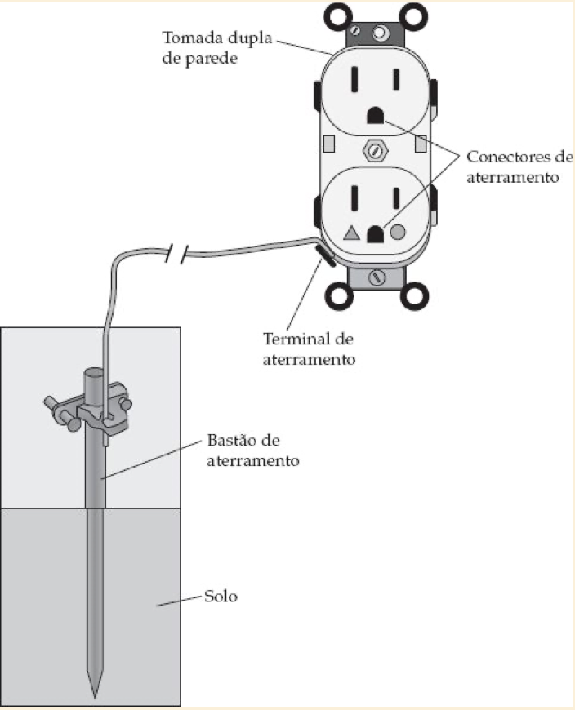
Como se faz, tecnicamente, um aterramento:
Os conectores de aterramento, mostrados na figura, são conectados a um bastão metálico com 2,4 m de comprimento através de um fio de cobre. O bastão de aterramento deve ser enterrado no solo.

Slide 14
21-3 Lei de Coulomb
A intensidade da força elétrica exercida por uma
carga puntiforme q₁ sobre outra carga puntiforme q₂
que se encontra a uma distância r é dada por
onde k é uma constante positiva determinada experimentalmente, denominada constante de Coulomb, que tem o valor

Slide 15
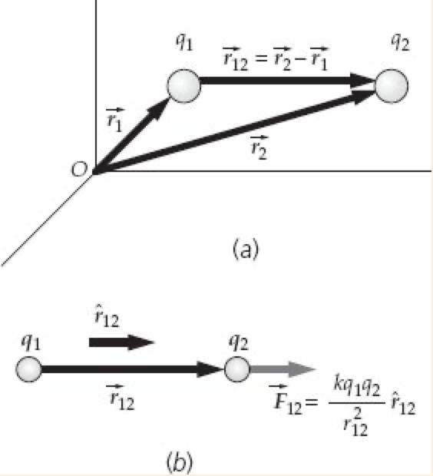
Agora, considerando a
lei de Coulomb vetorialmente,
se q₁ está na posição 1 e q₂ está em 2
a força ${\vec{F}}_{12}$ exercida por q₁ em q₂ é
onde ${\vec{r}}_{12}={\vec{r}}_{2}$- ${\vec{r}}_{1}$
é o versor que aponta de q₁ para q₂
e ${\hat{r}}_{12}={{\vec{r}}_{12}}/{r_{12}}$ é o vetor unitário na mesma direção e sentido.
Note que ${\vec{F}}_{12}$= -${\vec{F}}_{21}$

Slide 16
Observem a semelhança entre a lei de Coulomb e a
lei de gravitação de Newton
Ambas são leis do inverso do quadrado da distância.
Mas a força gravitacional entre duas partículas é proporcional às massas das partículas e é sempre atrativa.
Enquanto a força elétrica é proporcional às cargas das partículas e é repulsiva se as cargas têm o mesmo sinal e
atrativa se elas têm sinais opostos.

Slide 17
Força exercida por um sistema de cargas
Nesse caso, cada carga exerce uma força, dada pela lei de Coulomb
em cada uma das outras cargas.
A força resultante em qualquer das cargas é a soma vetorial das forças individuais exercidas na carga
por todas as outras cargas do sistema.
Este resultado é consequência do
princípio da superposição de forças.

Slide 18
Os exemplos e problemas com que estamos lidando, consideram sempre as cargas estacionárias.
Para isso, além das forças elétricas, devem ser exercidas forças sobre as cargas para que a resultante das forças seja zero, em cada carga.
Em todos os exemplos e problemas que se seguirem,
envolvendo cargas estáticas, consideraremos que estas forças existem e que todas as cargas permanecem estacionárias.

Slide 19
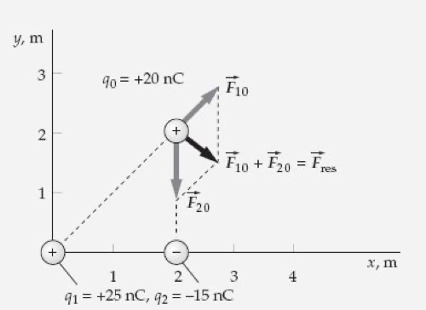
Exemplo 21-5
Consideremos o sistema de cargas dada na figura
Determinemos a intensidade, a direção e o sentido da força elétrica resultante em q₀.

Slide 21
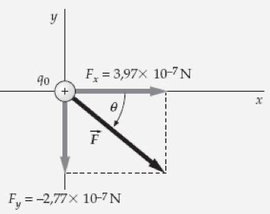
Assim $\vec{F}$ = $3,97×{10}^{−7}\hat{i}+$
$−2,77×{10}^{−7}\hat{j}$

Slide 22
Exercícios do Capítulo 21 do Tipler
Objetos são compostos de átomos os quais consistem em partículas carregadas (prótons e elétrons); entretanto, raramente observamos os efeitos da força eletrostática. Explique por que não observamos estes efeitos.

Slide 23
Exercícios do Capítulo 21 do Tipler
Objetos são compostos de átomos os quais consistem em partículas carregadas (prótons e elétrons); entretanto, raramente observamos os efeitos da força eletrostática. Explique por que não observamos estes efeitos.
Solução
A carga líquida em objetos macroscópicos é sempre muito próxima de zero.
Portanto, a força eletrostática é praticamente nula.

Slide 24
Exercícios do Capítulo 21 do Tipler
(2) Um átomo de carbono pode se tornar um íon de carbono se for removido um ou mais de seus elétrons durante um processo chamado de ionização. Qual é a carga resultante de um átomo de carbono do qual foram removidos dois de seus elétrons?
( a ) +e , ( b ) −e , ( c ) +2e , ( d ) −2e.

Slide 25
Exercícios do Capítulo 21 do Tipler
(2) Um átomo de carbono pode se tornar um íon de carbono se for removido um ou mais de seus elétrons durante um processo chamado de ionização. Qual é a carga resultante de um átomo de carbono do qual foram removidos dois de seus elétrons?
( a ) + e , ( b ) − e , ( c ) +2 e , ( d ) −2 e .
Solução: (c)

Slide 26
Exercícios do Capítulo 21 do Tipler
(4) Você tem um bastão isolante positivamente carregado e duas esferas metálicas em suportes isolantes.
Forneça instruções passo a passo para descrever como o bastão pode ser usado para dar a uma das esferas
( a ) uma carga negativa e ( b ) uma carga positiva.

Slide 27
Exercícios do Capítulo 21 do Tipler
(4) Você tem um bastão isolante positivamente carregado e duas esferas metálicas em suportes isolantes.
Forneça instruções passo a passo para descrever como o bastão pode ser usado para dar a uma das esferas
( a ) uma carga negativa e ( b ) uma carga positiva.
Solução
(a) Conecte a esfera de metal ao aterramento; aproxime a haste isolante da esfera de metal e desconecte a esfera do solo; em seguida, remova a haste isolante. A esfera será carregada negativamente.
(b) Colocar a haste isolante em contato com a esfera de metal; parte da carga positiva da haste será transferida para a esfera de metal.

Slide 28
Exercícios do Capítulo 21 do Tipler
(6) Uma esfera metálica está carregada positivamente.
É possível a esfera atrair eletricamente outra bola carregada positivamente?
Explique sua resposta.

Slide 29
Exercícios do Capítulo 21 do Tipler
(6) Uma esfera metálica está carregada positivamente.
É possível a esfera atrair eletricamente outra bola carregada positivamente?
Explique sua resposta.
Solução
Sim.
Como uma esfera de metal é um condutor, a proximidade de uma bola carregada positivamente (não necessariamente um condutor), irá induzir uma redistribuição de cargas na esfera de metal, de forma que sua superfície mais próxima da bola carregada positivamente, torne-se carregada negativamente. Como as cargas negativas na esfera de metal estão mais próximas da bola com carga positiva a força resultante será atrativa.

Slide 30
Exercícios do Capítulo 21 do Tipler
(8) Duas cargas puntiformes positivas iguais estão fixas, uma em
x = 0 e a outra em x = 1 m, no eixo x .
Uma terceira carga puntiforme positiva é colocada em uma posição de equilíbrio.
(a) Onde é esta posição de equilíbrio?
(b) Esta posição de equilíbrio é estável se o movimento da terceira partícula está restrito ao eixo x ?
(c) O que aconteceria se o movimento dela estivesse restrito à direção paralela ao eixo y ?
Explique sua resposta.

Slide 31
Exercícios do Capítulo 21 do Tipler
(8) Duas cargas puntiformes positivas iguais estão fixas, uma em
x = 0 e a outra em x = 1 m, no eixo x .
Uma terceira carga puntiforme positiva é colocada em uma posição de equilíbrio.
(a) Onde é esta posição de equilíbrio?
(b) Esta posição de equilíbrio é estável se o movimento da terceira partícula está restrito ao eixo x?
(c) O que aconteceria se o movimento dela estivesse restrito à direção paralela ao eixo y ?
Explique sua resposta.
Solução
(a) Uma terceira carga positiva pode ser colocada no meio do caminho entre as cargas positivas fixas.
Este é o único local de equilíbrio.

Slide 32
Exercícios do Capítulo 21 do Tipler
(8) Duas cargas puntiformes positivas iguais estão fixas, uma em
x = 0 e a outra em x = 1 m, no eixo x .
Uma terceira carga puntiforme positiva é colocada em uma posição de equilíbrio.
(a) Onde é esta posição de equilíbrio?
(b) Esta posição de equilíbrio é estável se o movimento da terceira partícula está restrito ao eixo x?
(c) O que aconteceria se o movimento dela estivesse restrito à direção paralela ao eixo y ?
Explique sua resposta.
Solução
(b) Sim. A posição identificada em (a) é de equilíbrio estável.
É estável na direção x porque, independentemente de você deslocar a terceira carga positiva para a direita ou para a esquerda,
a força resultante atuando sobre ela
a faz voltar para o ponto médio entre as duas cargas fixas.

Slide 33
Exercícios do Capítulo 21 do Tipler
(8) Duas cargas puntiformes positivas iguais estão fixas, uma em
x = 0 e a outra em x = 1 m, no eixo x .
Uma terceira carga puntiforme positiva é colocada em uma posição de equilíbrio.
(a) Onde é esta posição de equilíbrio?
(b) Esta posição de equilíbrio é estável se o movimento da terceira partícula está restrito ao eixo x?
(c) O que aconteceria se o movimento dela estivesse restrito à direção paralela ao eixo y ?
Explique sua resposta.
Solução
(c) Se a terceira carga positiva é deslocada na direção y, a força resultante atuando sobre ela
tenderia a acelerar a carga para longe das outras duas.
Dessa forma, a posição intermediária entre as cargas fixas positivas é de equilíbrio instável na direção y.

Slide 34
Exercícios do Capítulo 21 do Tipler
(26) Uma carga puntiforme q₁ = 4,0 μC está na origem
e uma carga puntiforme q₂ = 6,0 μC está no eixo x em x = 3,0 m.
(a) Determine a força que a carga q₁ exerce sobre a carga q₂.
(b) Determine a força que a carga q₂ exerce sobre a carga q₁.
(c) Como as respostas das partes (a) e (b) seriam alteradas se
q₂ fosse igual a −6,0 μC?

Slide 35
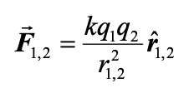
Exercícios do Capítulo 21 do Tipler
(26) Uma carga puntiforme q₁ = 4,0 μC está na origem
e uma carga puntiforme q₂ = 6,0 μC está no eixo x em x = 3,0 m.
(a) Determine a força que a carga q₁ exerce sobre a carga q₂.
(b) Determine a força que a carga q₂ exerce sobre a carga q₁.
(c) Como as respostas das partes (a) e (b) seriam alteradas se
q₂ fosse igual a −6,0 μC?
Solução
(a) Usando a Lei de Coulomb

Slide 36
(b) Baseado na 3ª Lei de Newton
(c) Se q₂ = −6,0 μC, a força entre as cargas seria atrativa e ambos os vetores de força são invertidos:

